Slide 1





I Encontro dos Gestores das RedesFito
Glauco de Kruse Villas Bôas
Coordenador do Centro de Inovação em Biodiversidade e Saúde
aniversário de 18 anos

Slide 2
Aniversário de 18 anos
Este ano comemoramos 18 anos das RedesFito.
Em 2007, buscando organizar um ambiente que desse suporte à implantação de políticas públicas, voltadas para o desenvolvimento e inovação a partir da biodiversidade brasileira, nasciam no coração da Amazonia, as RedesFito.
Em 2010, o Sistema Nacional das Redes Fito- RedesFito foi instituído na Fiocruz/ Farmanguinhos tendo em seu escopo a gestão de dezoito Arranjos Produtivos Locais em seis biomas: Amazônia, Caatinga, Cerrado, Pantanal, Mata Atlântica, Pampa.

Slide 3
Trajetória
Ao longo destes anos vivenciamos muitas mudanças no Brasil e no mundo, que tiveram um grande impacto na inovação em medicamentos da biodiversidade.
As RedesFito acompanharam tais mudanças resultando um enorme acúmulo de experiência. É o que mostram algumas iniciativas realizadas.

Slide 4
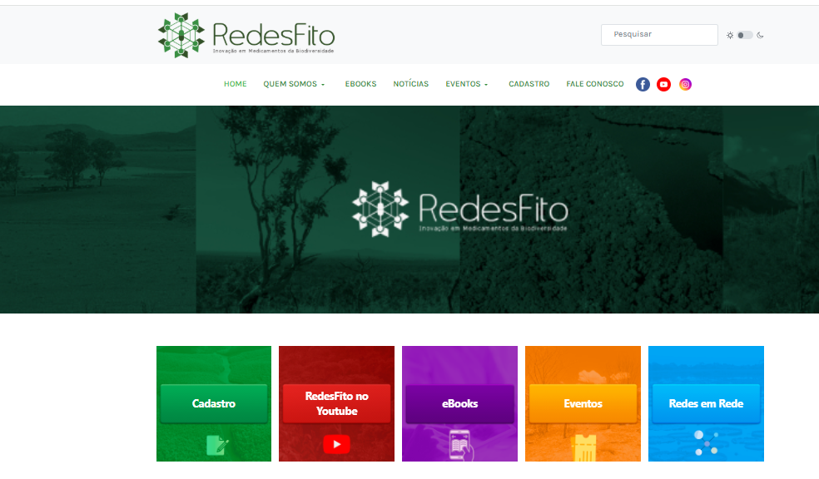
Portal
Em 2008, foi organizado o Portal das RedesFito buscando espelhar os projetos elaborados nos principais biomas brasileiros.
A ideia do portal era subsidiar com informações estratégicas a implantação do Programa Nacional de Plantas Medicinais e Fitoterápicos.

Slide 5

A Rede em movimento
No período entre 2013-2018 foi realizado o Projeto Saúde e Agroecologia, em parceria com o Movimento dos Trabalhadores sem Terra (MST), envolvendo nove comunidades de quatro municípios do Extremo Sul da Bahia.
Este projeto teve resultados expressivos tanto na saúde quanto na produção de plantas medicinais na perspectiva agroecológica.
De um lado, devolveu a visibilidade destas comunidades no âmbito do SUS local corrigindo a principal causa do agravamento das doenças prevalentes na região. De outro, os resultados de um levantamento etnobotânico participativo foram publicados no livro “Conhecimento Popular de Plantas Medicinais do Extremo Sul da Bahia”.

Slide 6

Criação da Rota da Biodiversidade
A criação da Rota da Biodiversidade em 2018, foi resultante de uma parceria com o Ministério do Desenvolvimento Regional, que permitiu a organização de cinco polos de desenvolvimento de fitoprodutos e fitomedicamentos, reunindo os agentes dos setores governamentais, terceiro setor, comunidades tradicionais, agrícolas, universidades, institutos de tecnologia, empresas:
Polo Juá- Pernambuco, Polo Mandacaru-Paraíba, Polo Bioamazonas, Polo Biriba- Mata Atlântica, Polo Aroeirinha – Mata Atlântica.
O programa Rota da Biodiversidade utilizou o conceito de Arranjos Ecoprodutivos Locais (AEPLs), por nós elaborado. Hoje, as RedesFito assumem um protagonismo na revitalização da Rota da Biodiversidade visando prospecção de financiamentos e execução de projetos estruturantes representativos de casos de sucesso.

Slide 7

Revisitação da Política Nacional de Plantas Medicinais e Fitoterápicos
Nos dias 29, 30 e 31 de maio de 2023, as RedesFito realizaram o Webinário Política Nacional de Plantas Medicinais e Fitoterápicos revisitada , com o objetivo de rever a PNPMF após dezessete anos de sua implantação, seus avanços, retrocessos e principais produtos e apresentar propostas.
Foram abordados os seguintes temas: Distinção entre PNPMF e PNPC; Foco na Inovação da biodiversidade; Conhecimento tradicional e científico na inovação em fitoterápicos; A transversalidade da PNPMF; Implementação e financiamento do programa da PNPMF; Novas perspectivas para o Comitê Nacional de Plantas Medicinais e Fitoterápicos do Programa da PNPMF.
Ao final desta revisão foram apresentadas 18 proposições a serem consideradas pelo Ministério da Saúde na retomada do Programa Nacional de Plantas Medicinais e Fitoterápicos, ocorrido em 2024 .

Slide 8

Seminário Internacional “Inovação em Medicamentos da Biodiversidade na Perspectiva Ecológica”
Em 2024, as RedesFito participaram ativamente do “Seminário Internacional Inovação em Medicamentos da Biodiversidade na Perspectiva Ecológica” evento que promoveu o debate internacional para a formulação de uma política na perspectiva ecológica pautada na difusão das tecnologias de classe mundial, na agregação de valor aos seus produtos, bem como nos processos locais de aprendizado .
As seguintes necessidades foram destacadas:
-Vontade política do governo, para promover mudanças institucionais e organizacionais capazes de estabelecer novos instrumentos de gestão, fomento e financiamento.
-Novo marco regulatório pautado pela distinção entre medicamentos fitoterápicos e medicamentos da biodiversidade.
Novo critério de propriedade intelectual baseado no Creative Commons, capaz de destravar e alavancar o processo de inovação.
- Os conceitos relacionados à inovação em medicamentos da biodiversidade representam uma base sólida para a formulação de uma política que viabilize efetivamente o potencial da nossa biodiversidade, transformando o mesmo em inovações, abrindo um novo caminho para o desenvolvimento de medicamentos no Brasil de forma ecológica, inclusiva, distributiva, participativa e soberana .

Slide 9
Programa RedesFito Convida
Os episódios do programa RedesFito Convida reúnem em rodas de conversa especialistas representativos da academia, do terceiro setor, do governo, do conhecimento tradicional, de empresas e assim por diante, sempre atualizando, esclarecendo e apontando perspectivas. Os debates ainda respondem perguntas que vem de todo Brasil a respeito dos conteúdos. Este programa, pode ser visto como um repositório e também utilizado como base de dados na elaboração de pesquisa acadêmica.

Slide 10

Canal das RedesFito no YouTube
Este canal representa um novo caminho para a difusão de conceitos, debates e opiniões relacionados a inovação em medicamentos da biodiversidade. O programa RedesFito Convida já gravou 18 episódios abordando os temas:
Farmácias vivas experiências de sucesso; Conhecimento tradicional frente a COVID-19; Saúde e Agroecologia; Principais ações para a inovação e biodiversidade em 2021; Bioprospecção; Panorama da formação em fitoterapia no Brasil; Sociedade Brasileira de Plantas Medicinais; Fitoprodutos da sociobiodiversidade do Amazonas; Panorama da fitoterapia em Minas Gerais; Propriedade intelectual na inovação em medicamentos da biodiversidade; A importância dos Herbários na conservação da biodiversidade e Inovação; Cannabis inovação e saúde; Lançamento da plataforma InovafitoBrasil; Papel da Embrapa na inovação em fitomedicamentos no Brasi; Banco de dados online de plantas medicinais; Projeto Farmacopeia Mari'ká; Plantas do cerrado: Fitoprodutos e fitoterápicos; Fitoterapia- da tradição, do popular e do SUS.

Slide 11
Cenários políticos e nova estrutura
Ao longo destes 18 anos as RedesFito se adaptaram aos diversos cenários políticos superando aqueles adversos, de poucos recursos, e até mesmo de negação da ciência e tecnologia, da inovação e da biodiversidade. Através da utilização dos caminhos oferecidos pelas tecnologias de comunicação, nosso trabalho assumiu novos formatos, migrando de uma estrutura rígida, acadêmica e vertical, para uma estrutura horizontal de rede, onde seus núcleos passaram a ter o protagonismo a representação real das RedesFito nos locais e territórios, facilitando o compartilhamento de informações e a gestão de recursos.
As RedesFito contam atualmente com cerca de 5.800 pessoas cadastradas, das quais cerca de 400 atuam em ações voluntárias locais, compondo os AEPLs, elaborando e executando projetos estruturantes da inovação em medicamentos da biodiversidade.

Slide 12
I Encontro de Gestores dos Núcleos das RedesFito
Este Encontro marca um momento de fortalecimento a Rede porque é um espaço participativo, de articulação e troca de experiências neste novo cenário político, frente aos novos desafios da inovação em medicamentos da biodiversidade.
As RedesFito, compõem o Centro de Inovação em Biodiversidade e Saúde de Farmanguinhos – Fiocruz e têm se consolidado como uma plataforma colaborativa de articulação entre comunidades tradicionais, universidades, instituições públicas e gestores, promovendo o uso sustentável da biodiversidade em benefício da saúde coletiva.

Slide 13

Organização e articulação
Este encontro constitui um importante momento de organização e articulação interna das RedesFito, que visa direcionar suas ações, estimulado pela sinergia, cooperação e protagonismo dos núcleos territoriais frente aos desafios impostos pelas crises locais regionais e globais.
Sua relevância se encontra na construção participativa de uma visão de inovação, que valoriza os saberes tradicionais e os recursos da biodiversidade, articulando-os com a ciência, tecnologia e políticas públicas tais como a Bioeconomia e Complexo Econômico Industrial da Saúde.
Uma boa maneira de celebrar o aniversário de 18 anos das RedesFito
Agricultores
Indústria
Pesquisas
ICTs
Sistema Único de Saúde

Slide 14

Boa jornada de trabalho para todos nós
Contato: glauco.villasboas@fiocruz.br

